Slide 1
基于机器学习方法的CSNS加速器智能值班员样机系统
彭娜
加速器技术部机器学习研讨会
2025年2月11日

Slide 2
报告提纲
研究背景
研究方法
模型训练和验证
模型应用
在线部署测试和可视化
总结

Slide 3
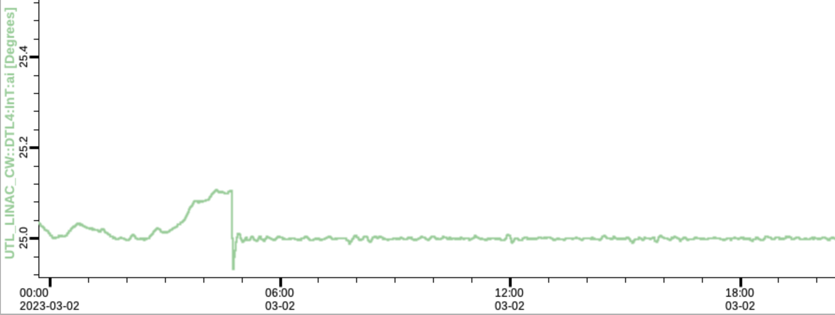
研究背景
问题：
难以通过设置阈值来预警的PV(正常值不固定)
识别突然抖动的异常
目标：提高故障排查效率、运行效率
AI Operators
2023年3月02日，发生故障，束流出现异常，查询发现DTL4入腔水温有波动
如能实现智能值班，则可根据变量异常更快的排查到故障点
异常
PV
预警

Slide 4
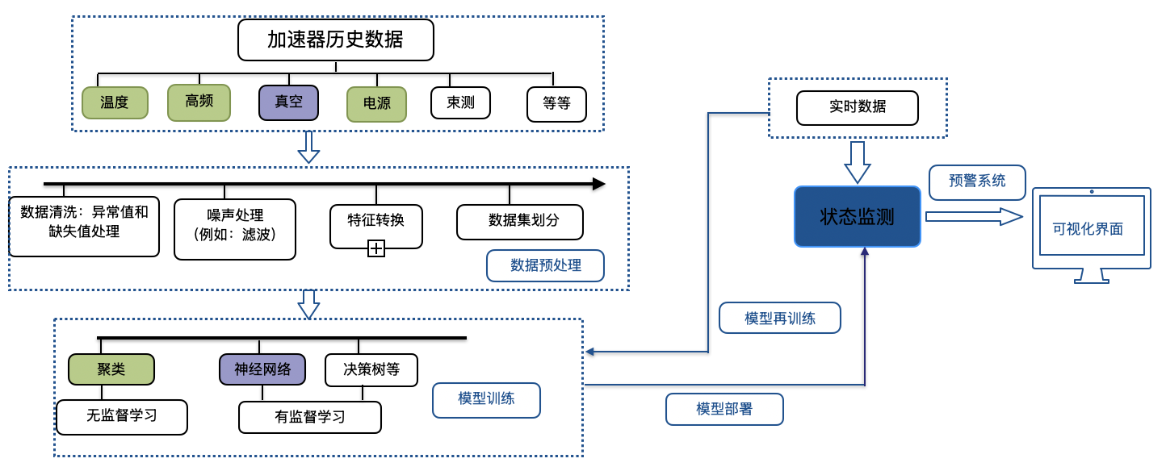
研究方法
AI值班员的训练和部署示意图：针对不同的系统训练不同的智能值班员

Slide 5
预警系统示意图
模型1
预测结果1
模型2
预测结果2
实时数据
异常次数或频率
模型N
预测结果N
综合判断程序
可视化

Slide 6
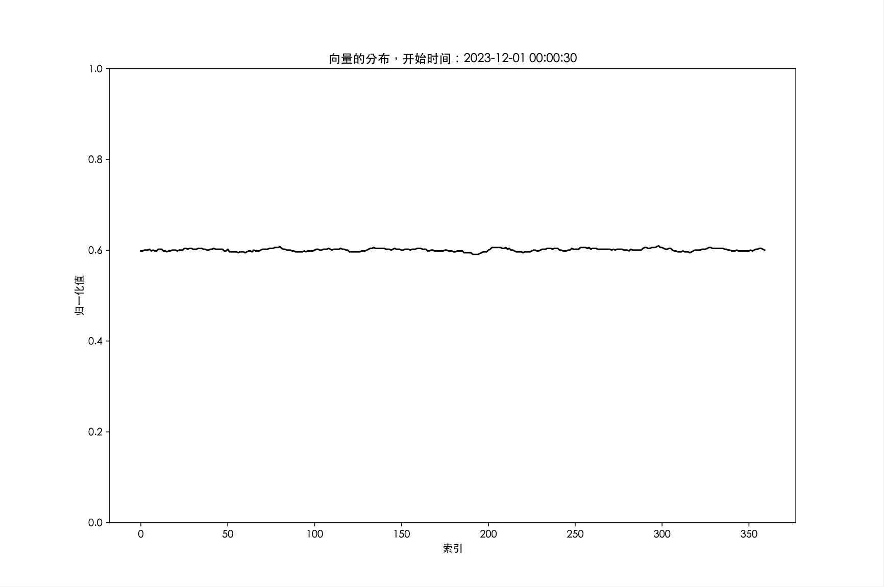
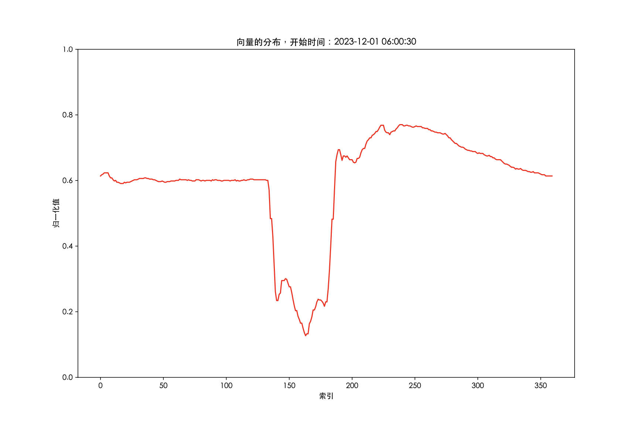
数据预处理
数据清洗：
去除假信号：用前一个数据点数据替代
假信号
特征工程：
数据归一化：使用最大值和最小值来对数据进行归一化
处理为向量：温度30s 一个数，每三小时为一个向量，(360,1)
特征构造：每个向量的方差、波动范围（最大值-最小值）
正常向量
异常向量
数据集划分：20230101～20240101，pv: DTL4的冷却水温度
训练集（～1600）：验证集（～300）：测试集=70%：15%：15%

Slide 7
模型训练及验证
算法 | 聚类算法 | 孤立森林 | 自动编码器
异常率 | 15.82% | 15.51% | 15.19%
共同识别出的异常例子
在测试集上测试：聚类算法更符合需求
聚类找到的有抖动的向量更全
共同异常：抖动较大的向量
孤立森林和自动编码器会挑出向量非常平稳的情况当作异常值
只有聚类算法识别到的异常

Slide 8
模型评估
使用F1 score 来评估三种模型异常检测效率
F1 Score 是 Precision （衡量误报率）和 Recall （衡量漏报率）的调和平均值
平衡异常检测的准确性与检测能力，既避免遗漏重要异常，又减少误报率

Slide 9
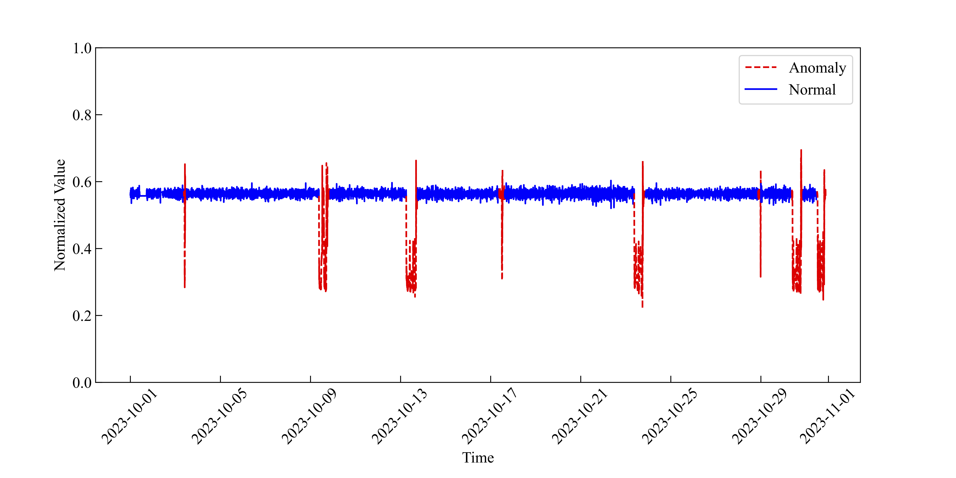
模型应用-冷却水温
应用至同样特征的数据：
整体分布平稳，伴随有抖动带来异常
其他的冷却水温数据，和电源数据等
结论：泛化性强
即使归一化后正常值的范围不同，仍然适用
可应用至所有冷却水温数据
DTL3冷却水温模型检测结果

Slide 10
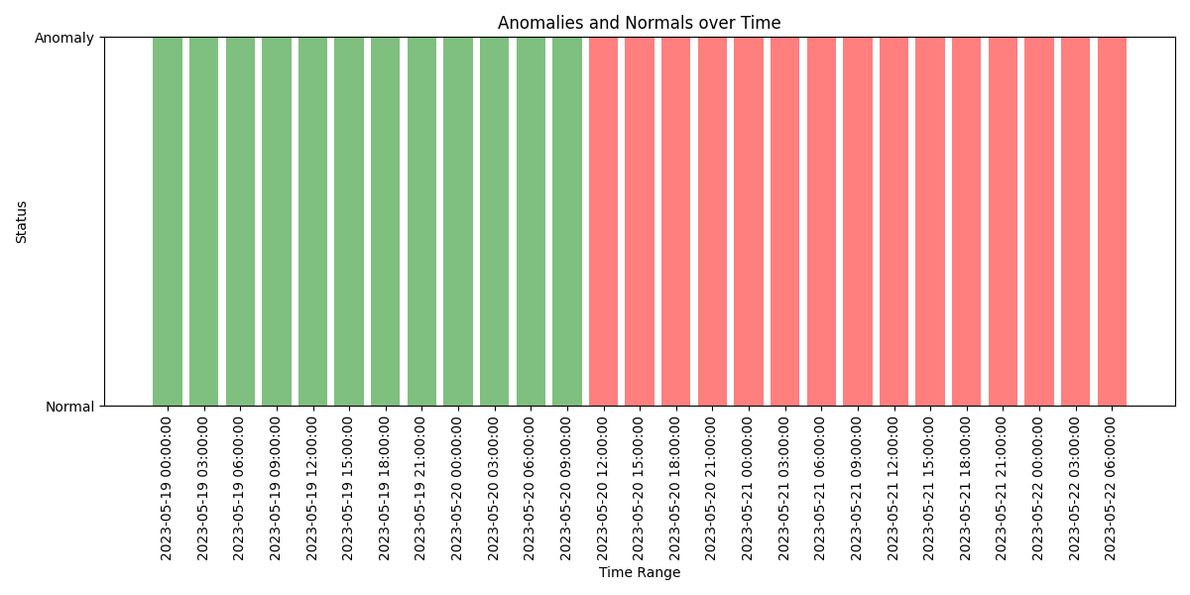
模型应用-直流电源变量
使用回采值和设定值的差值（即误差）pv来预警
与温度数据范围有区别，需要使用不同的归一化范围：
需要选择合适的Xmax ，Xmin
Xmin = Min0; Xmax= Max0 * 放大倍数
其中Max0和 Min0 是正常向量的最大/小值；此处 Xmin =0 ；
初始正常向量的获取：
1s读一个数，6min读360个数作为初始向量
得到初始向量的最大/小值 Max0/Min0
放大倍数的选取：
通过历史数据，比较不同放大倍数（5，10，20, 50 , 100）的结果决定
使用2023年5月22日的故障来检测
原始分布
$$x^{′}=\frac{x-x_{\text{min}}}{x_{\text{max}}-x_{\text{min}}}$$
模型检测结果：正常 异常

Slide 11
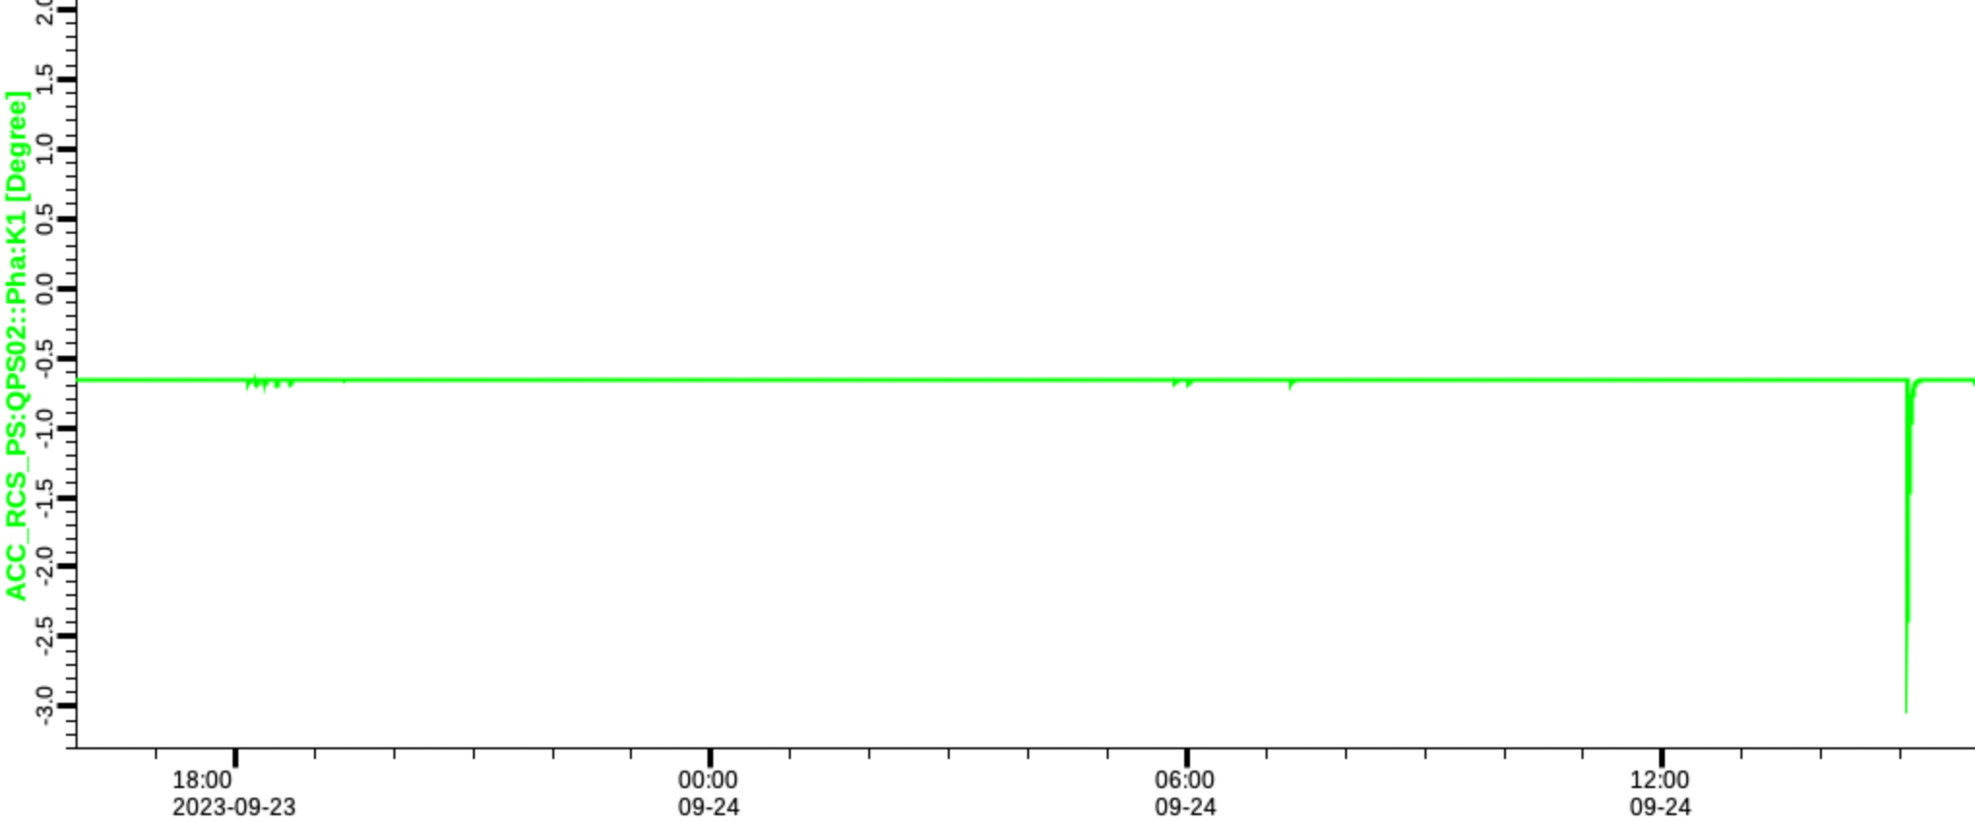
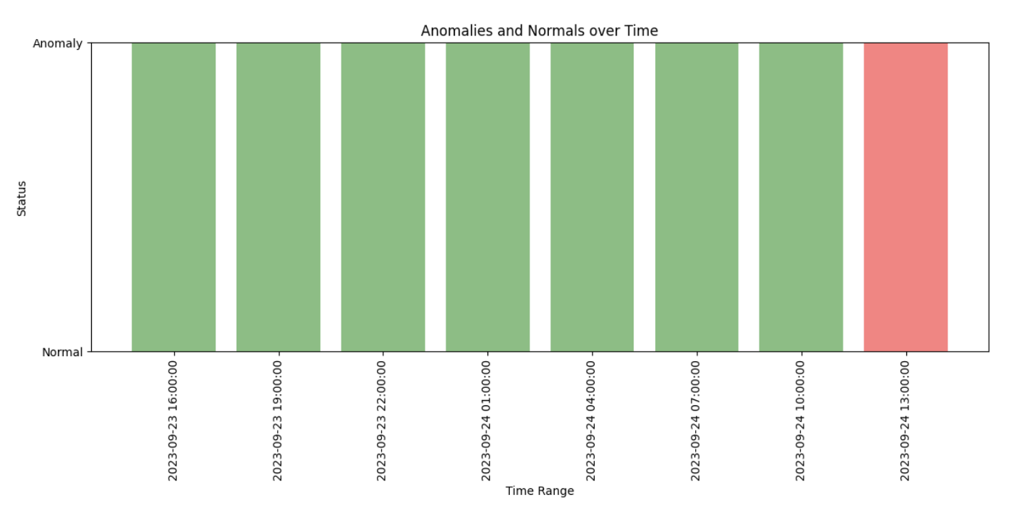
模型应用-交流电源变量
使用2023年9月23日的故障来检测
不同的归一化范围：
原始分布
$$x^{′}=\frac{x-x_{\text{min}}}{x_{\text{max}}-x_{\text{min}}}$$
Xmin = Min0; Xmax= Max0 * 放大倍数
放大倍数的选取：
通过历史数据，比较不同放大倍数（5，10，20, 50 , 100）的结果决定
模型检测结果：正常 异常
训练好的模型可应用至直流电源和谐振电源pv

Slide 12
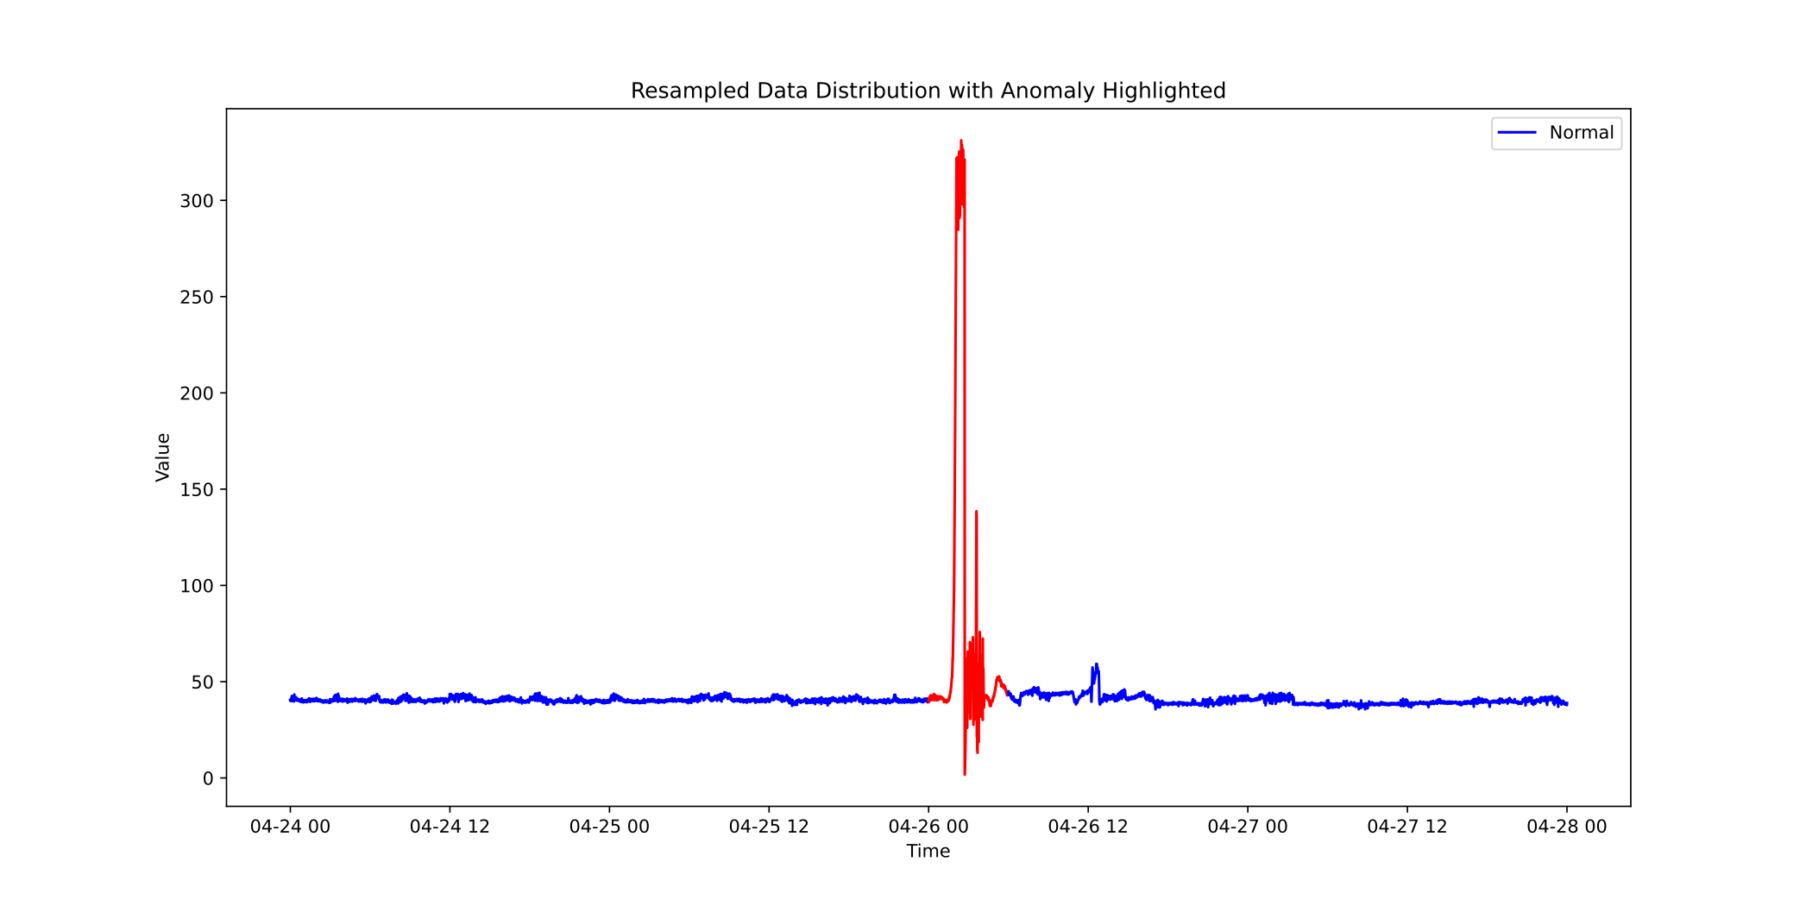
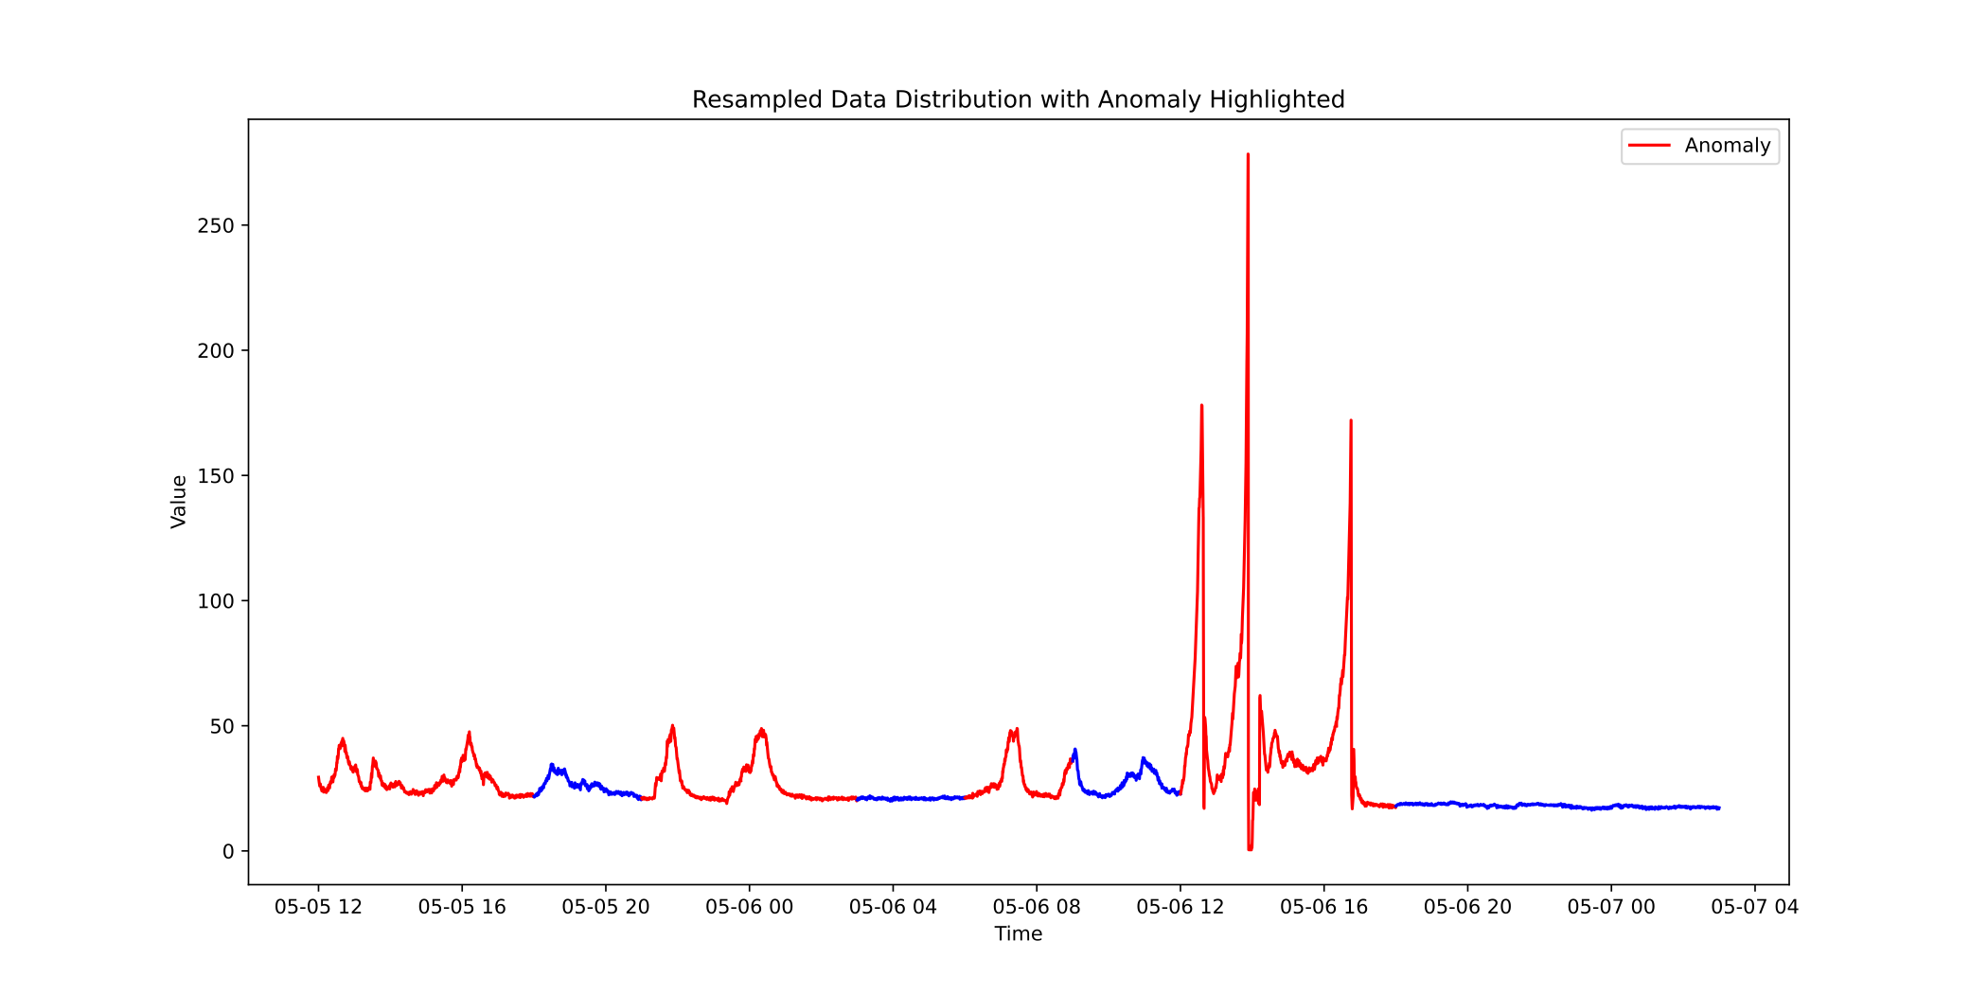
模型应用-高频变量
不同的归一化范围：
2024年4月26日DTL2 反射功率过大
模型检测为异常
模型检测为正常
$$x^{′}=\frac{x-x_{\text{min}}}{x_{\text{max}}-x_{\text{min}}}$$
Xmin = Min0; Xmax= Max0 * 放大倍数
放大倍数的选取：
通过历史数据，比较不同放大倍数（5，10，20, 50 , 100）的结果决定
2024年5月6日12:20 DTL4 反射功率持续变大
训练好的模型可应用至高频变量

Slide 13
模型部署测试和可视化
部署模型在线监测冷却水温和电源的pv（~300个）
模型部署功能架构
配置文件
可以成功检测出数据中发生的异常
EPICS IOC
实时数据处理
模型检测
输出检测结果
Web可视化界面
统计异常PV总数；
高亮显示异常PV;
将异常PV排序靠前；
记录上一次预警时间；

Slide 14
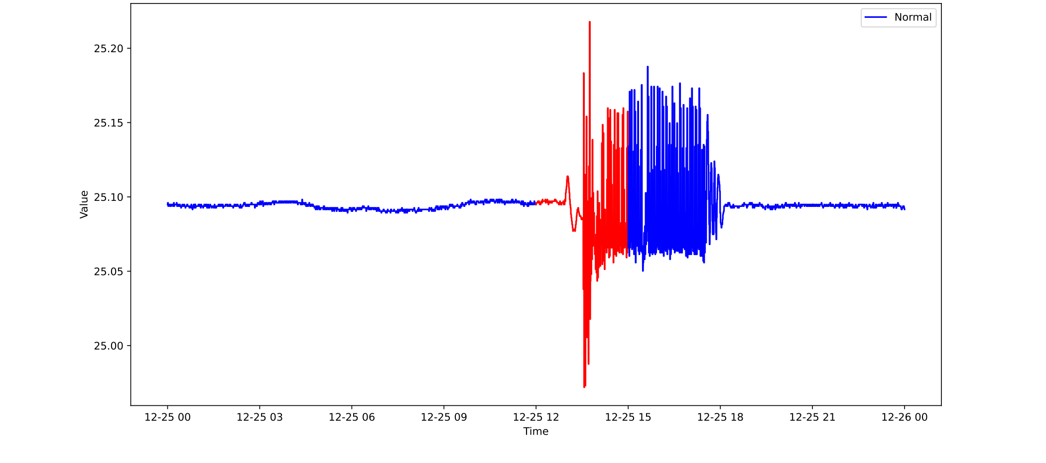
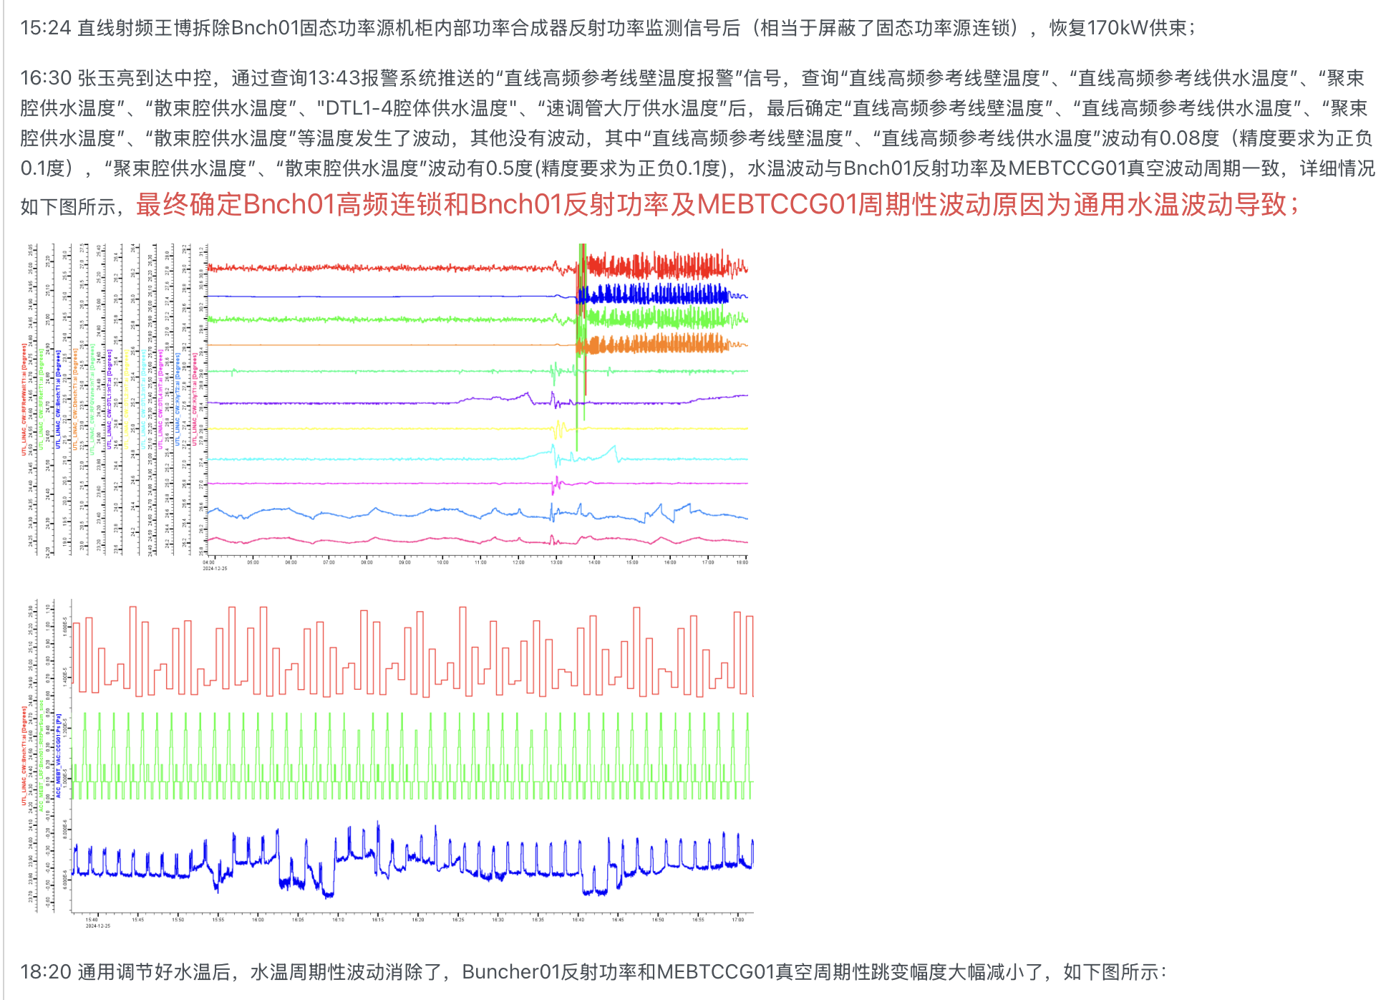
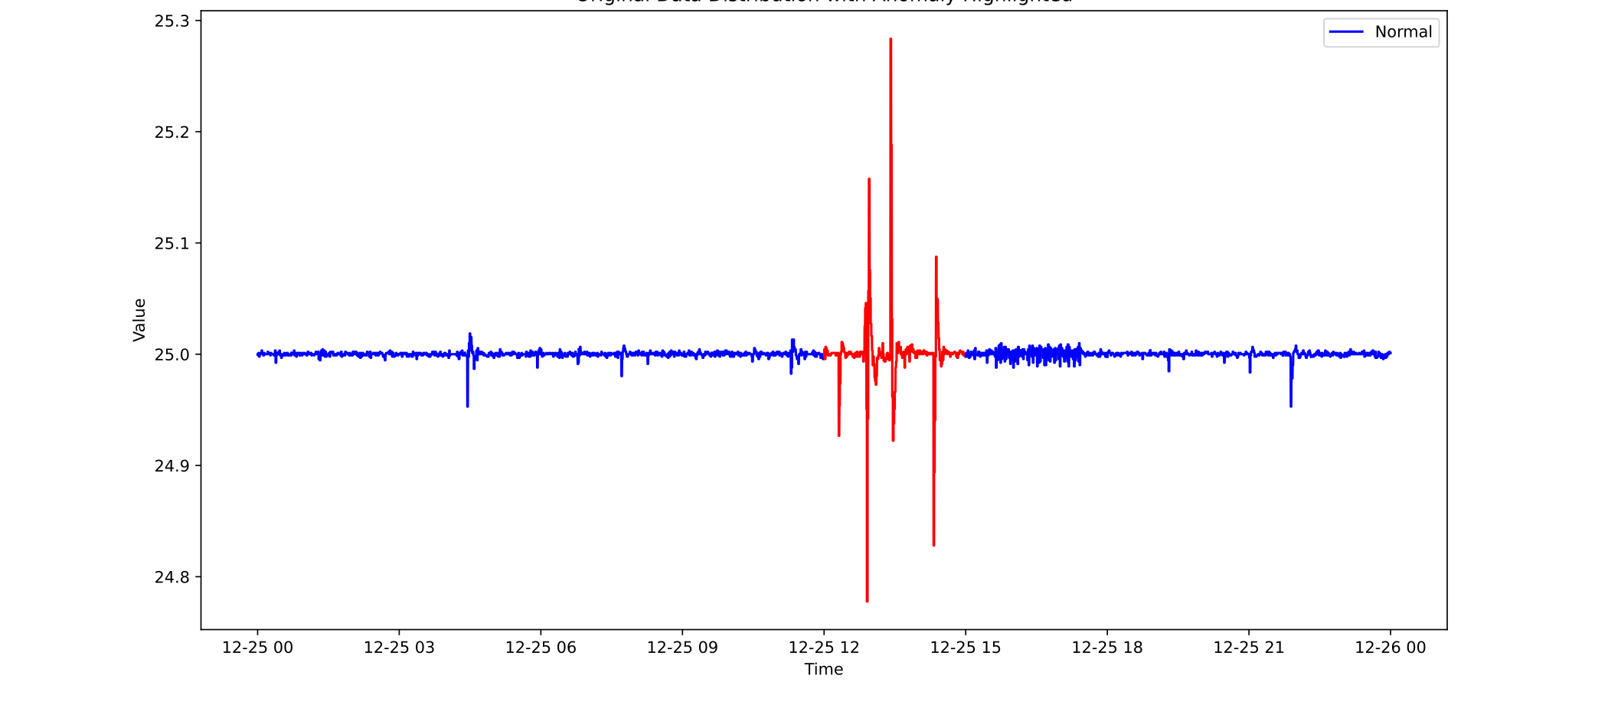
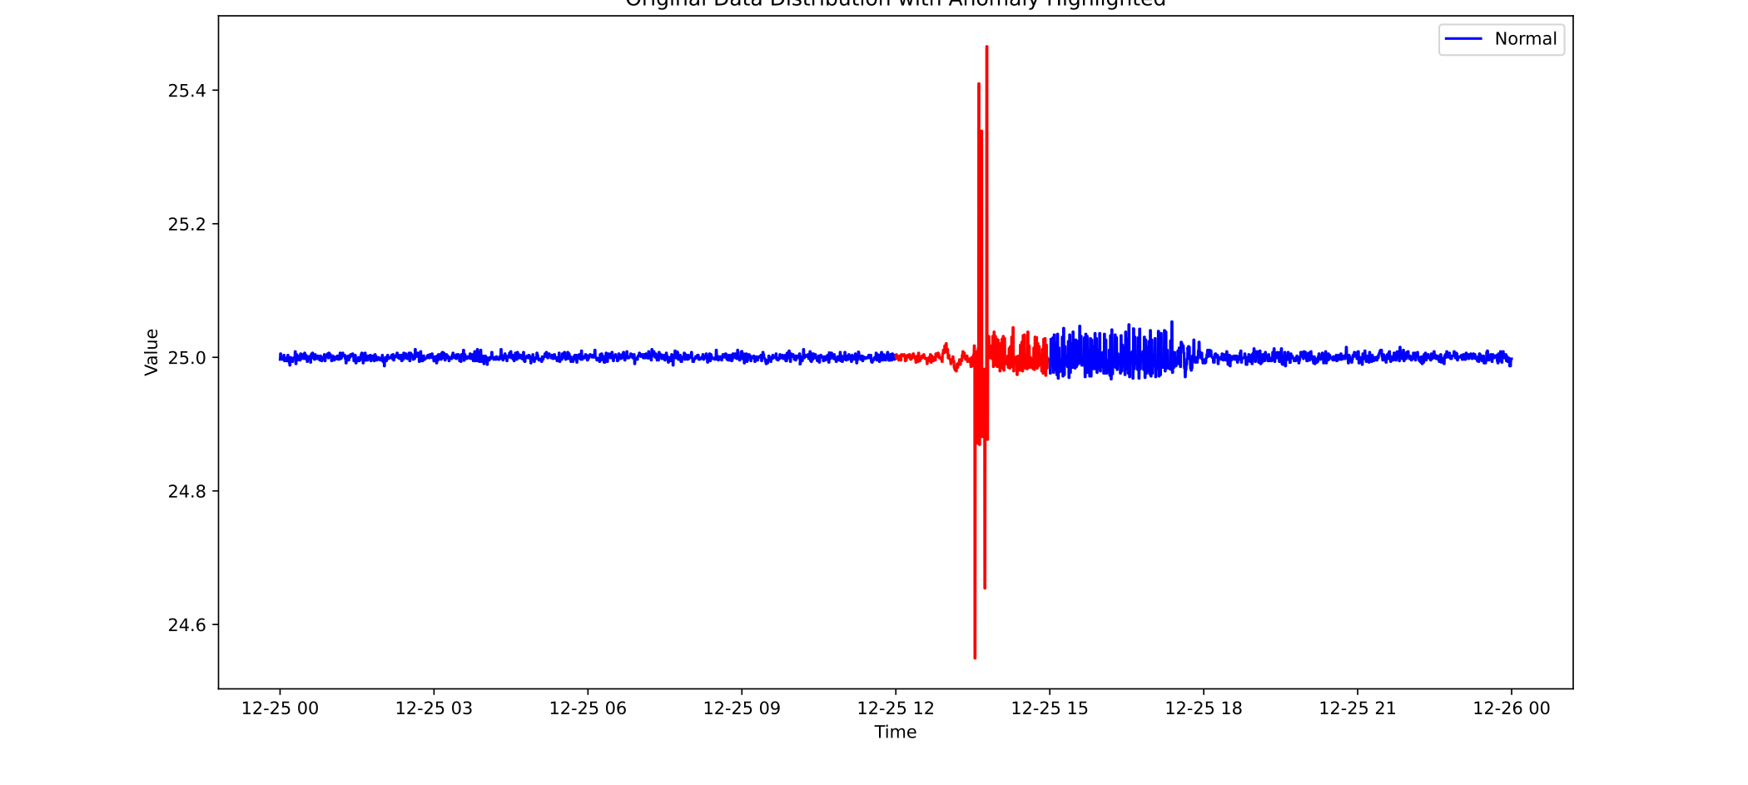
检测到的异常情况
2024年12月25日：模型检测到通用水温的波动
Bnch01高频连锁等异常由通用水温波动导致
模型检测为异常
模型检测为正常
聚束腔水温
直线高频线壁温度
直线高频供水温度

Slide 15
总结
已有进展：
基于机器学习方法创建CSNS加速器运行智能值班员：
通过数据预处理，将历史数据处理为向量，并提取方差和波动范围作为模型输入
使用无监督算法训练模型，得到聚类算法模型可有效检测抖动引发的异常
推广应用到分布平稳的变量（如水温、电源和部分高频）
完成了模型的部署测试和可视化功能
下一步：
改进可视化界面
应用至其他类别数据

Slide 16
Back up

